Slide 1
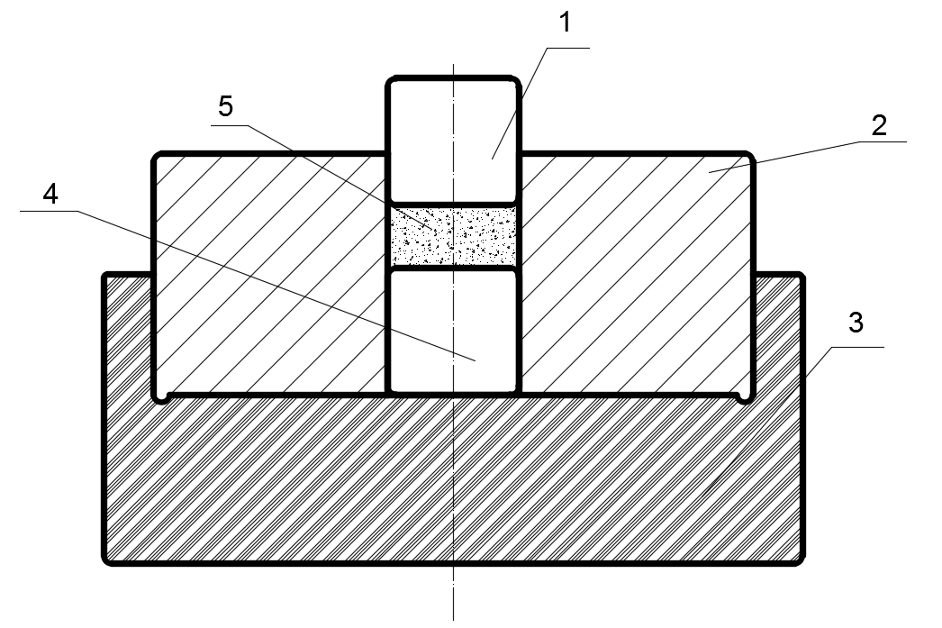
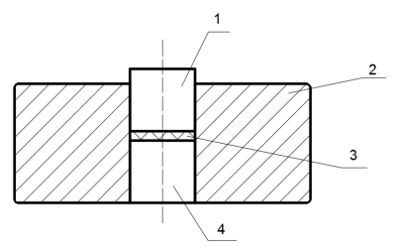
A B

Slide 2
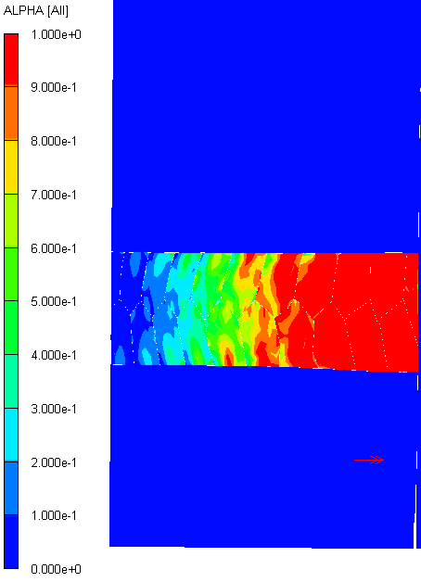
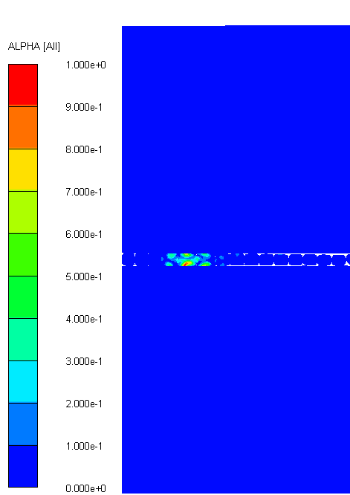
λ 1.0 0.9 0.8 0.7 0.6 0.5 0.4 0.3 0.2 0.1 0
A B

Slide 4
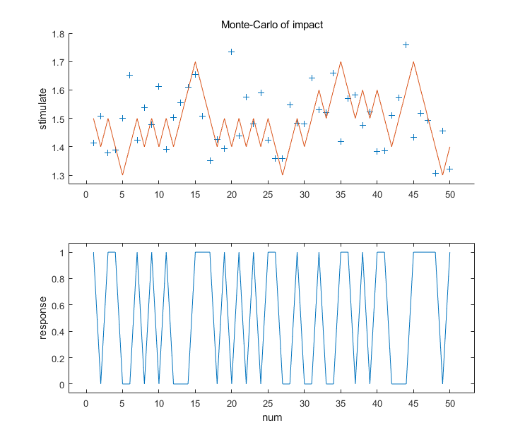

Slide 5










$$b_{1}$$
$$w_{1,1}$$
$${ x}_{1}$$
$$b_{out}$$
……
$${ x}_{2}$$
$$Sigmoid$$
$$y$$
…
Activation function
Output layer
…
…
$${ x}_{i}$$
$$w_{i,j}$$
Input layer (1,2,…,i)
Hidden layer (1,2,…,j)
BP神经网络拓扑结构
the topology of BP neural network

Slide 6
















0
1
Output layer
$$γ_{1}$$
$$γ_{2}$$
$$v_{1,1}$$
$$v_{m,2}$$
$$v_{j,1}$$
$$v_{j,2}$$
$$b_{1}$$
…
$$b_{j}$$
…
$$b_{m}$$
Hidden layer
$$w_{1,j}$$
$$w_{n,j}$$
$$w_{1,1}$$
$$w_{n,m}$$
…
…
Input layer
$${ x}_{1}$$
$${ x}_{i}$$
$${ x}_{n}$$

Slide 7









$$b_{1}$$
$$Particle diameter$$
$$w_{1,1}$$
……
$$b_{2}$$
$$b_{out}$$
$$Sigmoid$$
$$y$$
$Stimulus (0/1$)
$$b_{10}$$
…
Activation function
Output layer
…
$$Drop height$$
$$w_{2,10}$$
Input layer (1,2)
Hidden layer (1,2,…,10)

Slide 8





$$b_{1}$$
$$Particle diameter$$
$$w_{1,1}$$
……
$$b_{2}$$
$$b_{out}$$
$$Pressure$$
$$Sigmoid$$
$$y$$
$Stimulus (0/1$)
$$b_{30}$$
…
Activation function
Output layer
…
$$Pendulum angle$$
$$w_{3,30}$$
Input layer (1,2,3)
Hidden layer (1,2,…,30)

Slide 9
Upper boundary
Design operating
range
Design point
Performance
gate
Design operating
margin, M
Uncertainty, U
Value required for 100%
confidence in performance
Lower boundary

Slide 10




$$p_{max}$$
$$p_{2}$$
性能通道
$$X_{th}(p_{1})$$
安全设计值X0
不确定度U
性能裕量M
$$p_{min}$$

Slide 11




$$X_{PU}$$
性能通道
$$X_{P}$$
$$X_{th}$$
安全设计值X0
不确定度U
性能裕量M
$$X_{PL}$$

Slide 12






摩擦
U
$$(x_{3},y_{3})$$
摩擦
U
$$(x_{2},y_{2})$$
M
M
$$(x_{1},y_{1})$$
$$X_{th}$$
$$X_{PL}$$
$$X_{th}$$
$$X_{PL}$$
$$X_{0}$$
$$X_{0}$$
0
0
撞击
撞击

Slide 13
Friction
U
M
$$X_{PL}$$
$$X_{th}$$
$$X_{0}$$
O
Impact

